Slide 1
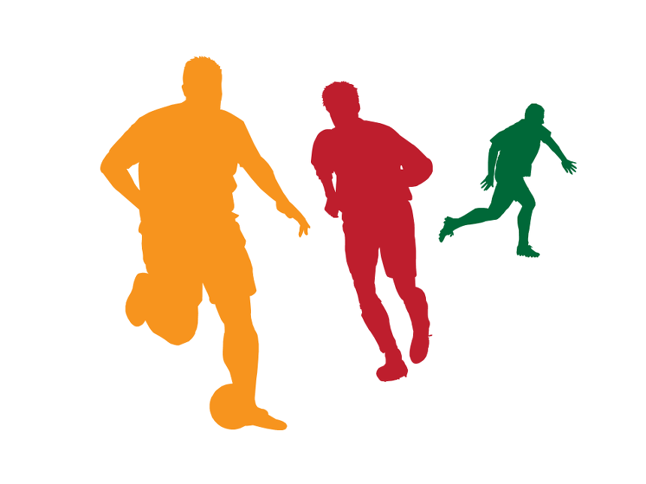
MUBATA
2012136119 정한규
2012136132 최강석

Slide 2
INDEX
01. 개요
음악과 운동
02. UI 및 기능
메인 액티비티
코스 생성 액티비티
타바타 플레이어 액티비티
슬라이드 메뉴
운동 자세 영상 액티비티
영상으로 따라하는 타바타 액티비티
스톱 워치 액티비티
03. 시연

Slide 3
01
개요

Slide 4
운동을 효율적으로 하는 방법은?

Slide 5

TABATA 운동법
(간헐적 운동법)
운동을 효율적으로 하는 방법은?

Slide 6
질리지 않고 운동을 하는 방법은?

Slide 7

음악과 함께
운동을 효율적으로 하는 방법은?

Slide 8


음악과 타바타를 결합한
간헐적 운동 애플리케이션

Slide 9
02
UI 및 기능

Slide 10
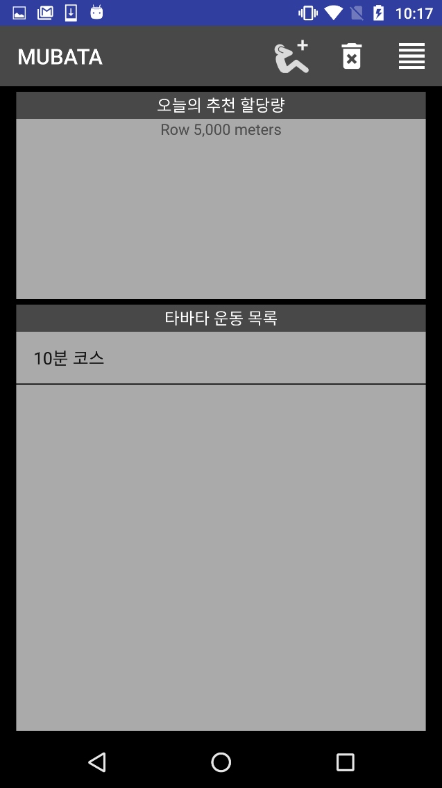
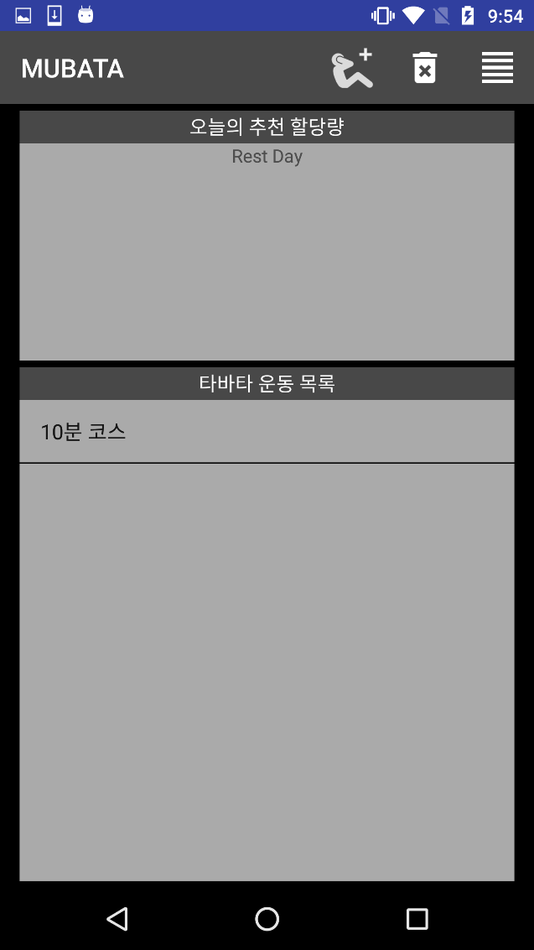
02.
UI &기능
메인 액티비티

Slide 11
02.
UI &기능
메인 액티비티
오늘의 추천 할당량을 보여줌
Jsoup사용, Parsing을 통한 목록 불러오기

Slide 12
02.
UI &기능
메인 액티비티
- 현재 저장되어 있는 운동 코스 목록을 보여줌

Slide 13
02.
UI &기능
메인 액티비티
- 나만의 타바타 운동 코스 작성 버튼 클릭 시

Slide 14
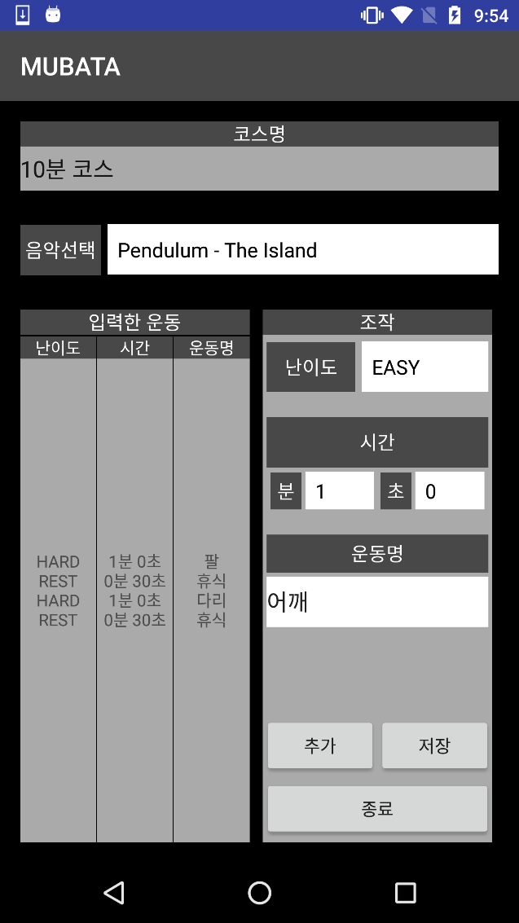
02.
UI &기능
코스 작성 액티비티
- 코스 작성 화면

Slide 15
02.
UI &기능
코스 작성 액티비티
- 코스명 직적 입력

Slide 16
02.
UI &기능
코스 작성 액티비티
- 운동과 함께할 음악 직접 선택

Slide 17
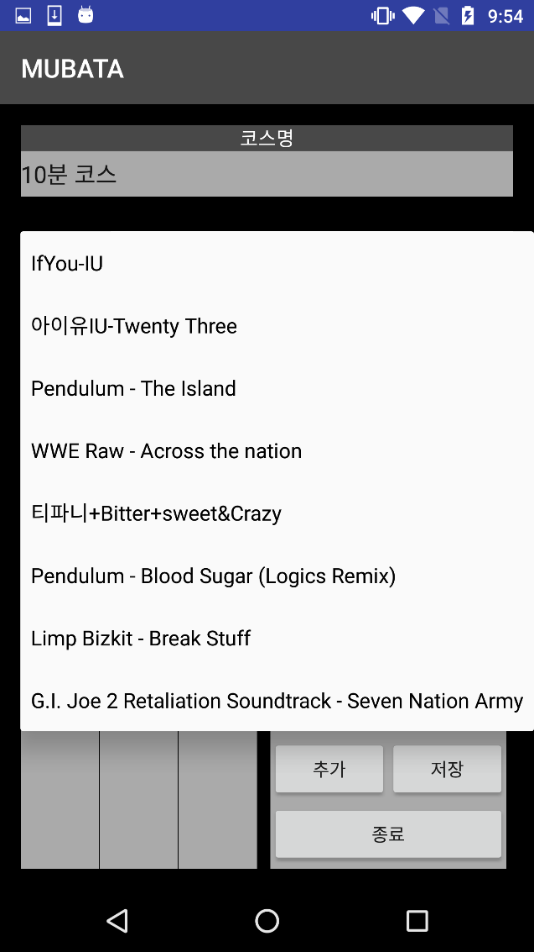
02.
UI &기능
코스 작성 액티비티
운동과 함께할 음악 직접 선택
스피너 사용

Slide 18
02.
UI &기능
코스 작성 액티비티
사용자가 운동/휴식 중 원하는 추가 동작을 지정
하나의 운동/휴식 단위당 수행 시간을 지정
간단한 코멘트로 어떤 동작을 해야하는지 설명
스피너 사용

Slide 19
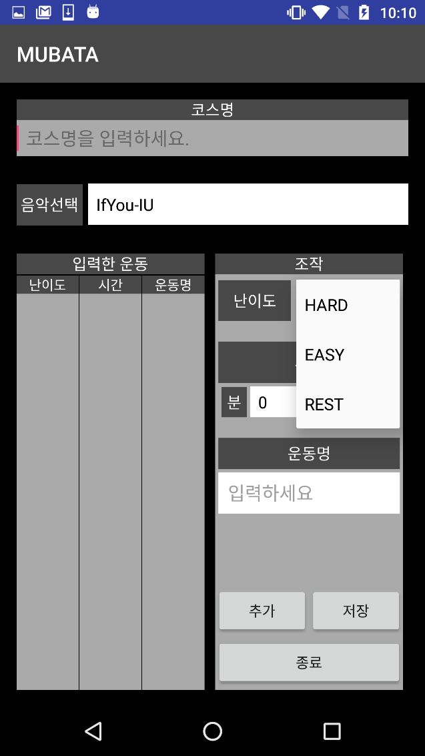
02.
UI &기능
코스 작성 액티비티
사용자가 운동/휴식 중 원하는 추가 동작을 지정
하나의 운동/휴식 단위당 수행 시간을 지정
간단한 코멘트로 어떤 동작을 해야하는지 설명
스피너 사용

Slide 20
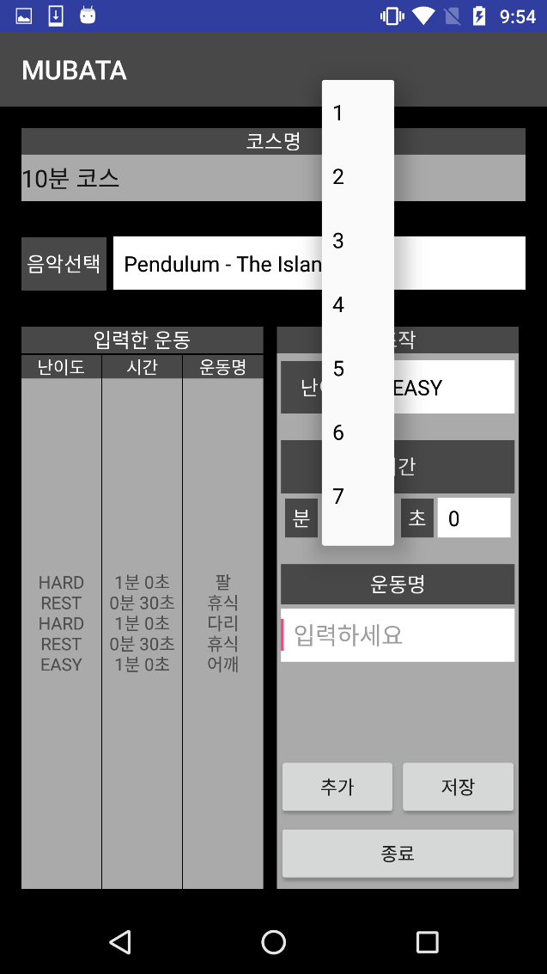
02.
UI &기능
코스 작성 액티비티
사용자가 운동/휴식 중 원하는 추가 동작을 지정
하나의 운동/휴식 단위당 수행 시간을 지정
간단한 코멘트로 어떤 동작을 해야하는지 설명
스피너 사용

Slide 21
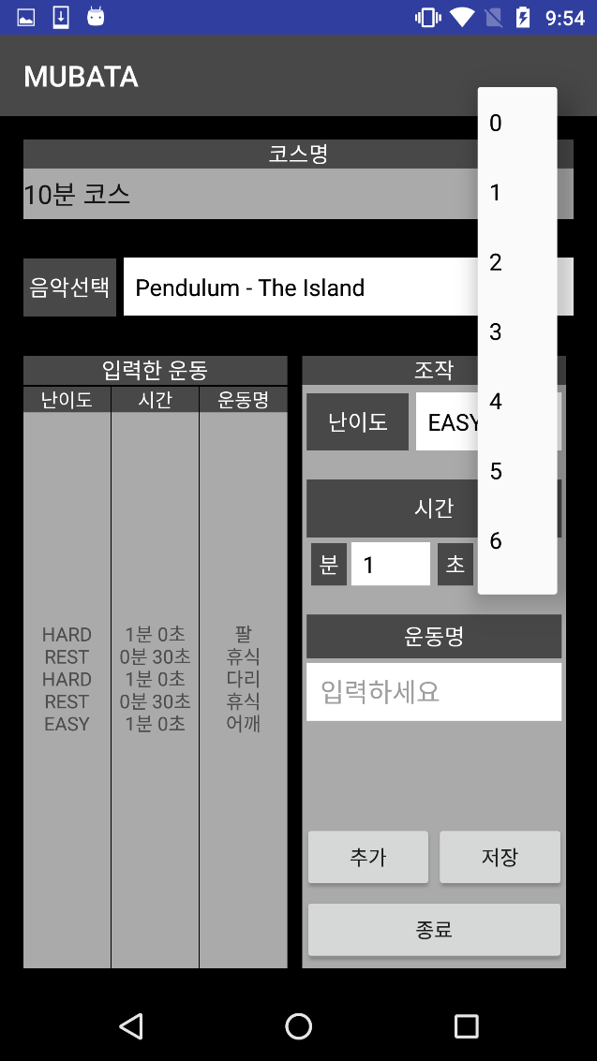
02.
UI &기능
코스 작성 액티비티
사용자가 운동/휴식 중 원하는 추가 동작을 지정
하나의 운동/휴식 단위당 수행 시간을 지정
간단한 코멘트로 어떤 동작을 해야하는지 설명
스피너 사용

Slide 22
02.
UI &기능
코스 작성 액티비티
코스에 추가되는 운동/휴식 항목들을 확인 가능

Slide 23
02.
UI &기능
코스 작성 액티비티
버튼 클릭으로 운동/휴식 추가, 코스 저장, 종료가 가능

Slide 24
02.
UI &기능
메인 화면
- 운동 목록 선택시

Slide 25
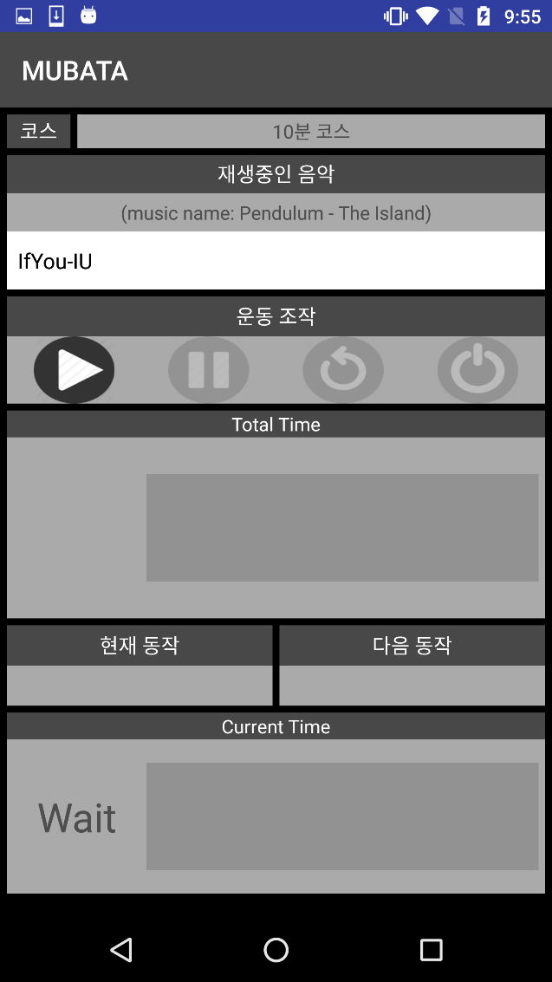
02.
UI &기능
타바타 플레이어 액티비티
타바타 플레이어

Slide 26
02.
UI &기능
타바타 플레이어 액티비티
현재 코스의 이름을 보여줌
인텐트로 넘겨 받은 제목을 출력

Slide 27
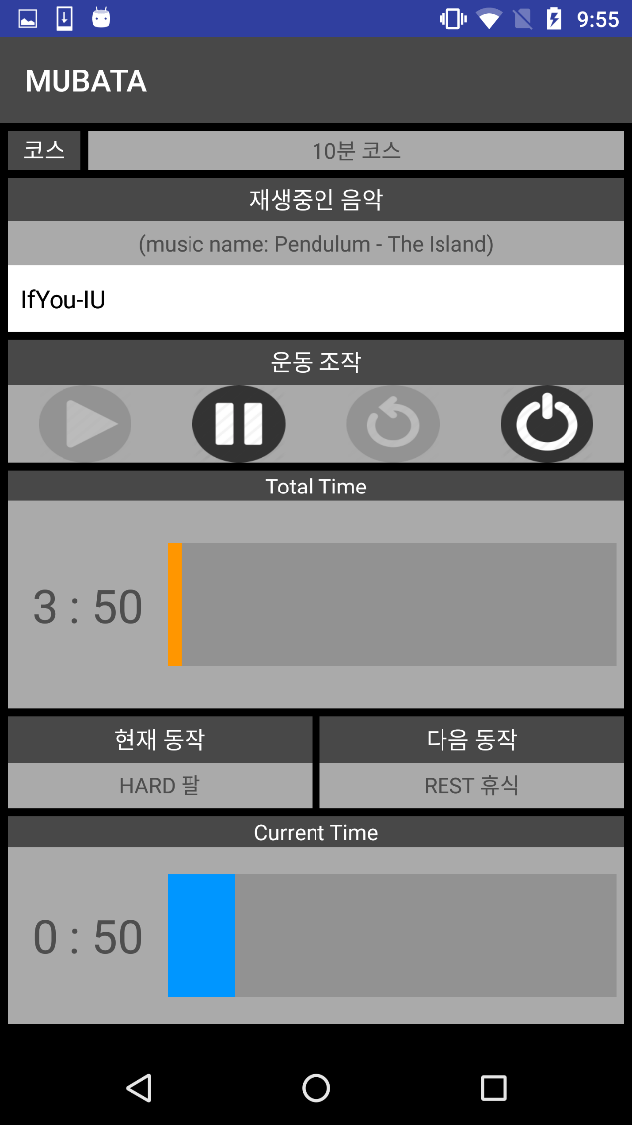
02.
UI &기능
타바타 플레이어 액티비티
재생 중인 음악을 보여주며 변경도 가능
스피너를 사용, 음악 경로 상의 목록을 보여줌

Slide 28
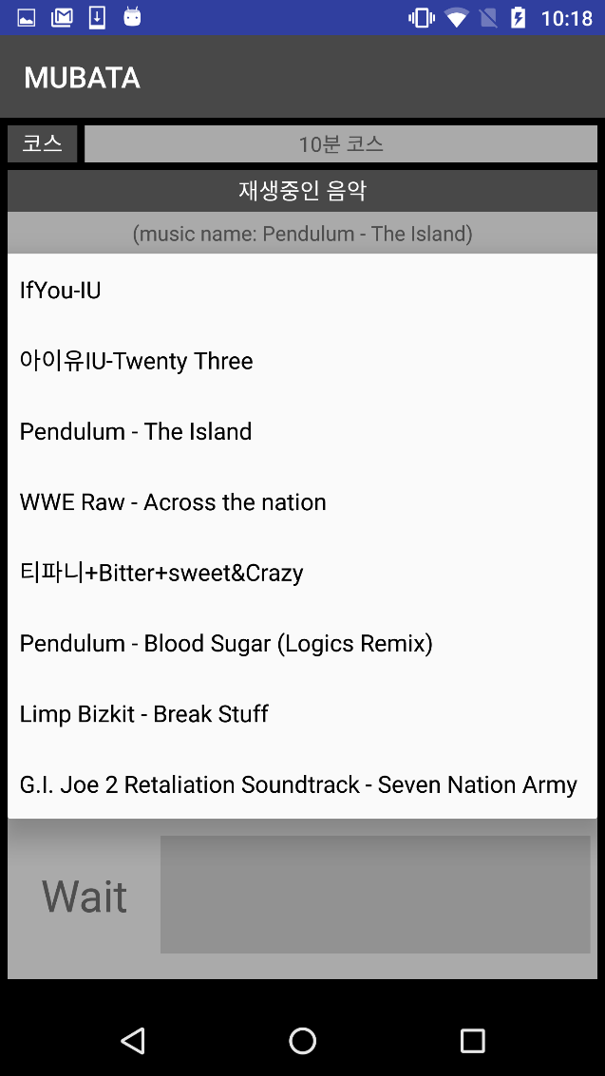
02.
UI &기능
타바타 플레이어 액티비티
재생 중인 음악을 보여주며 변경도 가능
스피너를 사용, 음악 경로 상의 목록을 보여줌

Slide 29
02.
UI &기능
타바타 플레이어 액티비티
플레이 버튼을 누르면 타바타 플레이어 시작
일시 정지, 재시작, 종료 버튼
뮤직 서비스를 사용
재생, 일시정지, 재시작, 종료 버튼 클릭 시 음성 안내 출력

Slide 30
02.
UI &기능
타바타 플레이어 액티비티
현재 수행하고 있는 동작과 바로 다음에 이어질 동작을 보여줌
페이드인/아웃을 사용해 현재 동작에 맞춰 음악의 볼륨 자동 조정

Slide 31
02.
UI &기능
타바타 플레이어 액티비티
현재 수행하고 있는 동작의 진행 과정을 보여줌
프로그레스바와 타이머 사용
현재의 동작이 5초 남은 시점부터 5~1 알림 음성 출력

Slide 32
02.
UI &기능
타바타 플레이어 액티비티
수행하고 있는 코스의 전체 시간 진행 과정을 보여줌
프로그레스바와 타이머 사용
전체 시간 완료 시 음성 안내 출력

Slide 33
02.
UI &기능
메인 화면
- 슬라이드 메뉴 선택시

Slide 34
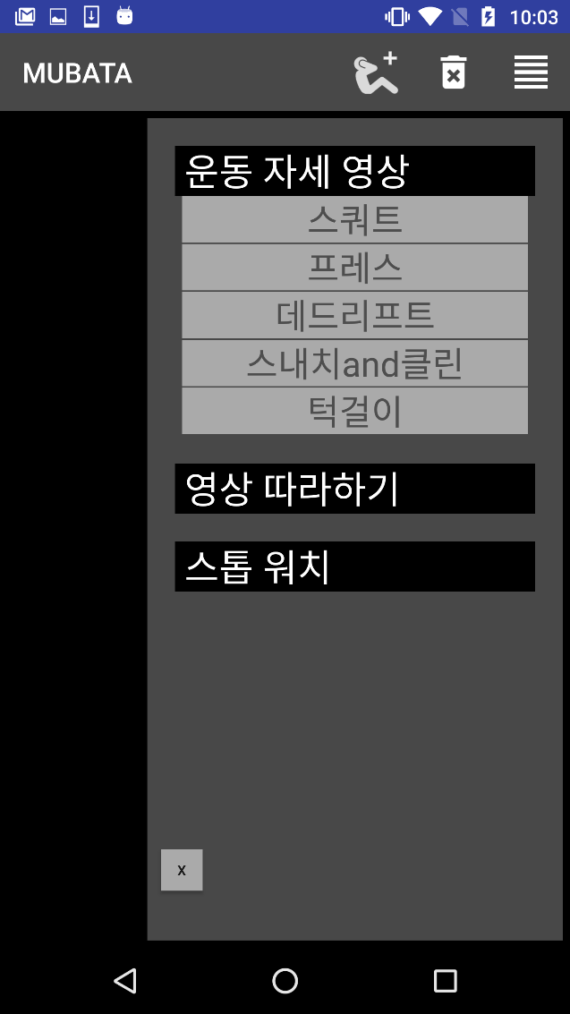
02.
UI &기능
슬라이드 메뉴
슬라이드 메뉴가 나옴
해당 버튼을 누르면 해당 동작 액티비티로 이동
우->좌 / 좌->우 의 동작을 수행하는 애니메이션 액티비티 생성 후 적용

Slide 35
02.
UI &기능
슬라이드 메뉴
운동자세 영상의 세부 항목 선택시
상->하 / 하->상 의 동작을 수행하는 애니메이션 액티비티 생성 후 적용

Slide 36
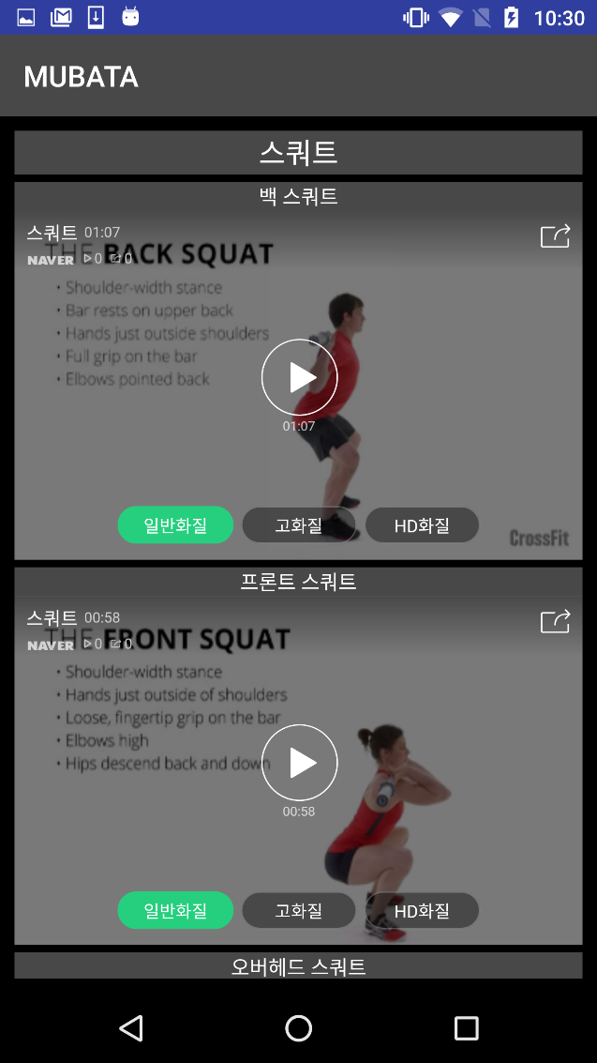
02.
UI &기능
운동 자세 영상 액티비티
스쿼트

Slide 37
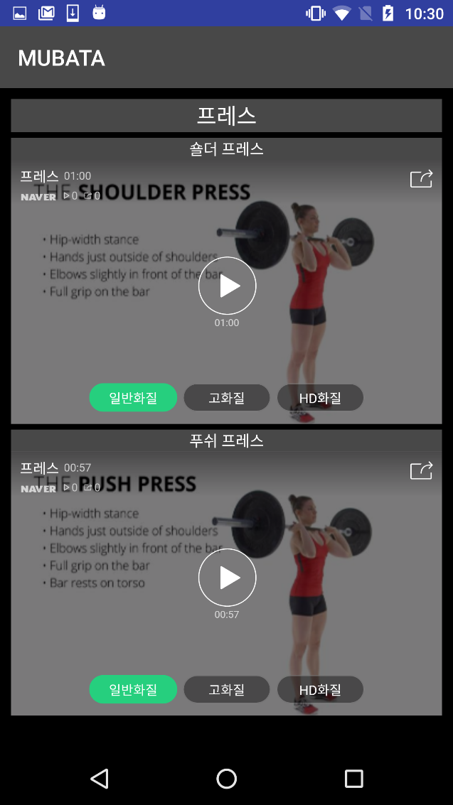
02.
UI &기능
운동 자세 영상 액티비티
프레스

Slide 38
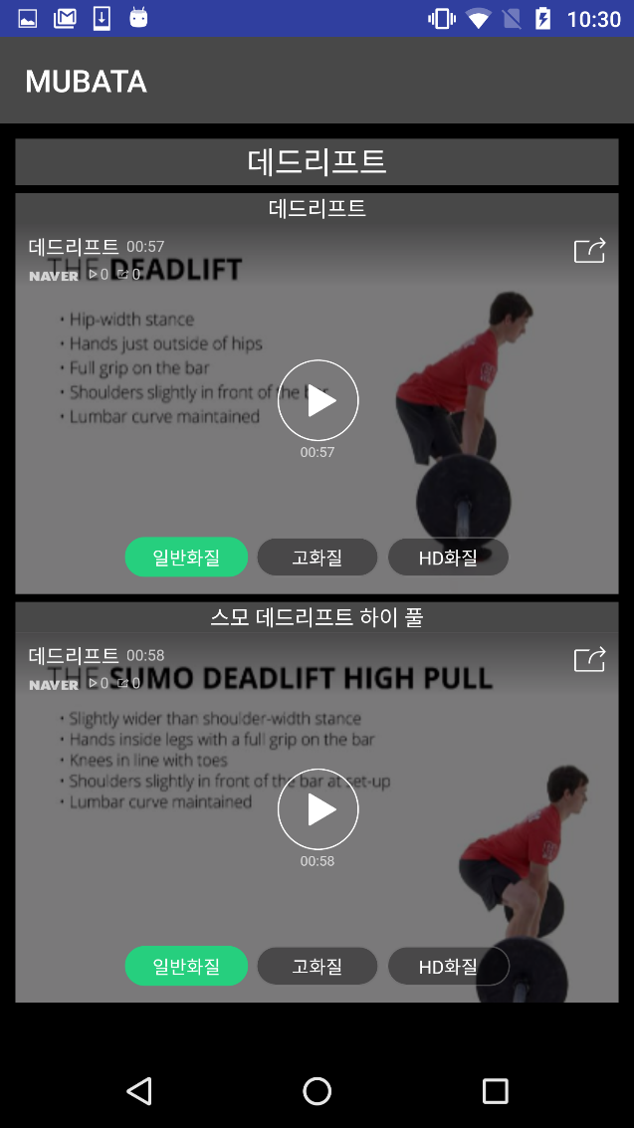
02.
UI &기능
운동 자세 영상 액티비티
데드리프트

Slide 39
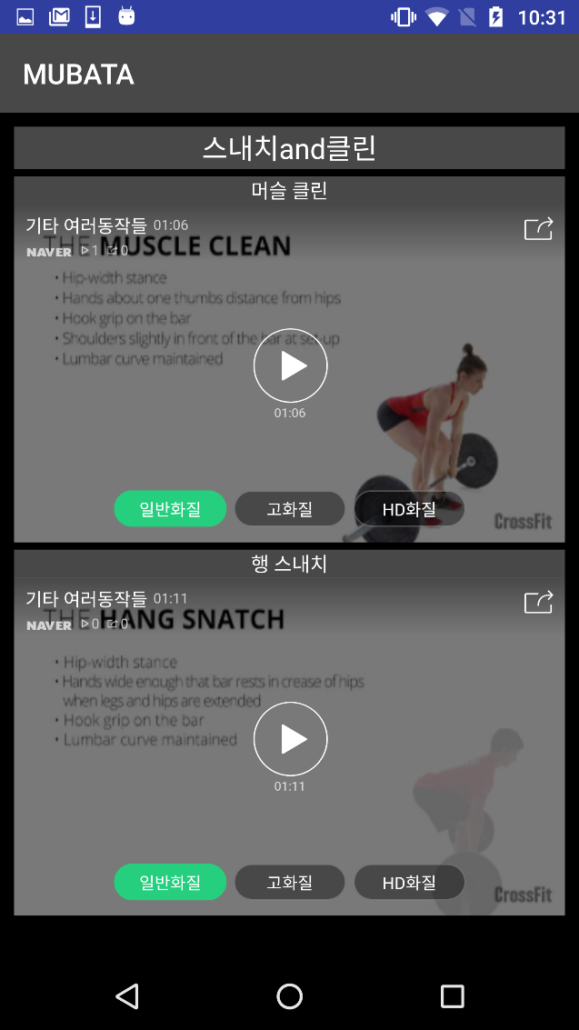
02.
UI &기능
운동 자세 영상 액티비티
스내치&클린

Slide 40
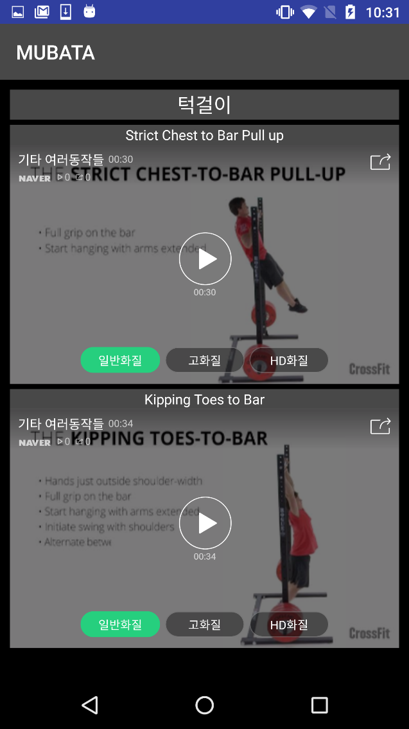
02.
UI &기능
운동 자세 영상 액티비티
턱걸이

Slide 41
02.
UI &기능
운동 자세 영상 액티비티
영상을 보며 쉽게 운동 자세를 배울 수 있음
따라할 동작 메뉴 선택 시 인텐트로 넘겨 받은 값에 따라 출력하는 문구와 영상이 달라짐

Slide 42
02.
UI &기능
운동 자세 영상 액티비티
- 현재 보고 있는 영상들의 대분류

Slide 43
02.
UI &기능
운동 자세 영상 액티비티
세부 운동 명칭과 설명 영상
- 웹 뷰 사용

Slide 44
02.
UI &기능
슬라이드 메뉴
영상 따라하기 선택 시

Slide 45
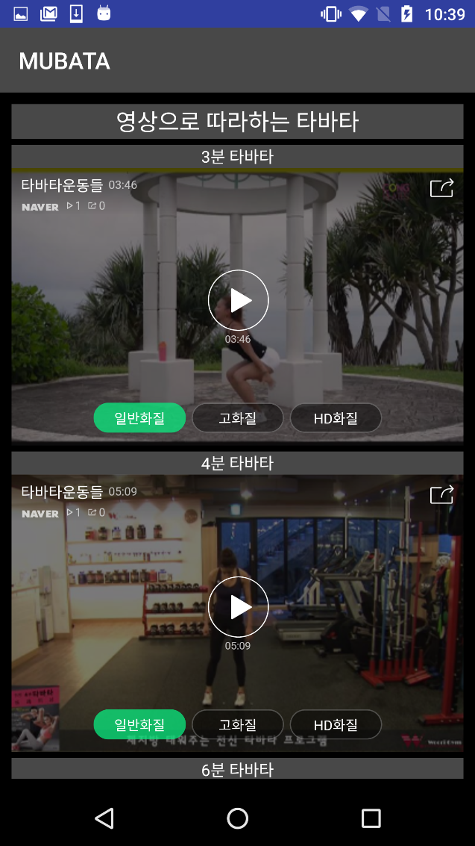
02.
UI &기능
영상으로 따라하는 타바타 액티비티
- 보면서 쉽게 따라할 수 있는 타바타 영상들이 나옴

Slide 46
02.
UI &기능
영상으로 따라하는 타바타 액티비티
- 현재 보고 있는 영상들의 대분류

Slide 47
02.
UI &기능
영상으로 따라하는 타바타 액티비티
코스명과 영상
- 웹 뷰 사용

Slide 48
02.
UI &기능
슬라이드 메뉴
스톱 워치 선택 시

Slide 49
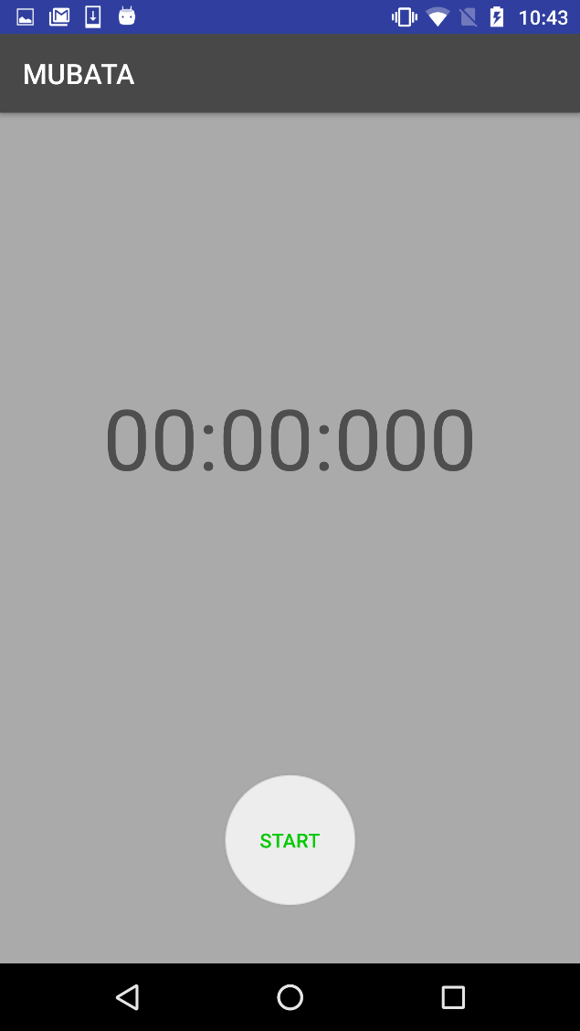
02.
UI &기능
스톱 워치 액티비티
운동에 걸리는 시간을 측정할 수 있음
서비스를 사용해 시간을 측정 가능

Slide 50
02.
UI &기능
스톱 워치 액티비티
스타트 버튼을 누르면 스톱 워치 시작
서비스도 시작

Slide 51
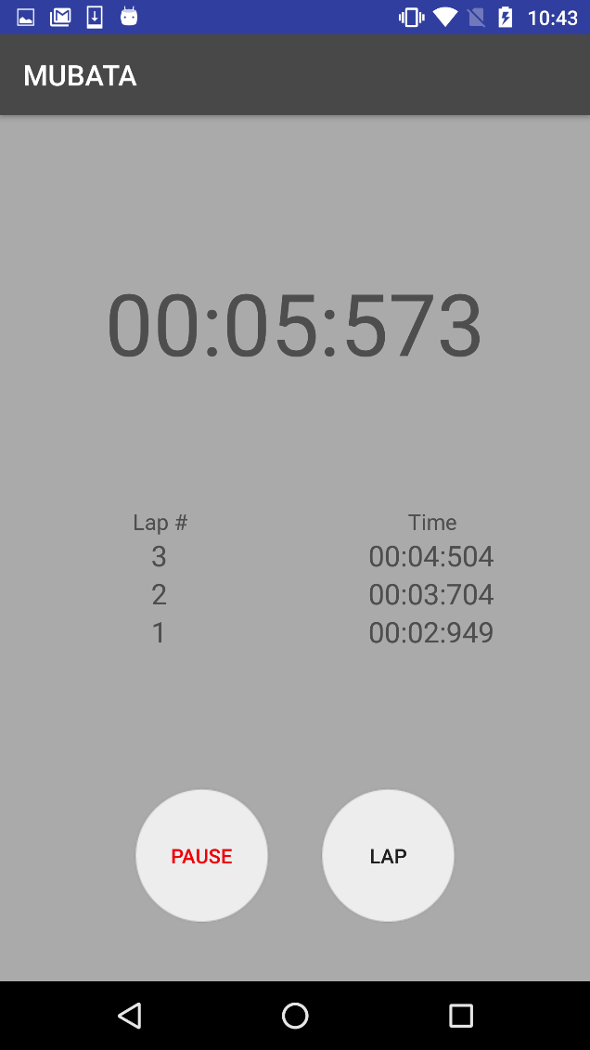
02.
UI &기능
스톱 워치 액티비티
랩 버튼을 누르면 시간 기록 가능

Slide 52
02.
UI &기능
스톱 워치 액티비티
일시 정지 버튼을 누르면

Slide 53
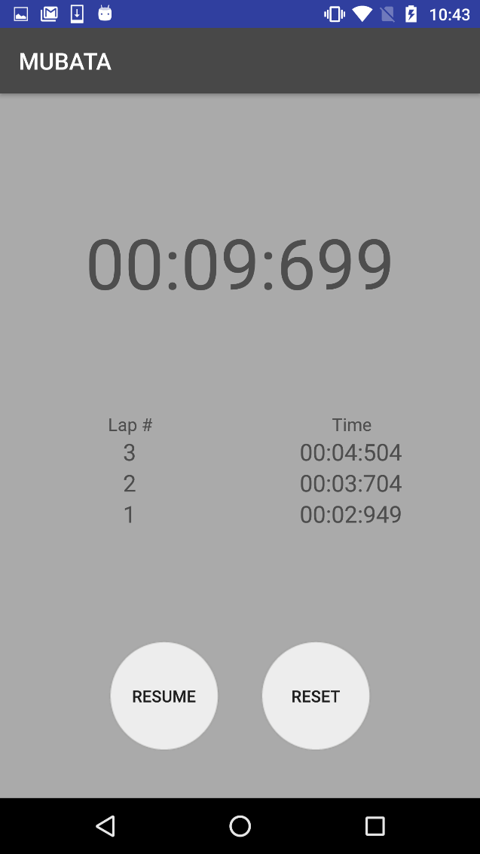
02.
UI &기능
스톱 워치 액티비티
재시작과 종료 초기화 선택 가능

Slide 54
03
시연

Slide 55
Q&A

